Slide 1
Các phương pháp proof of stake
Nhóm 6:
1. Đặng thị hải yến
2. Lê thị trang
3. Lê hoàng sơn

Slide 2
Nội dung
Tổng quan về PoS
DPOS (Delegated proof of stake)
PoS trong một số coin: Qtum, DASH, PIVX, Cardano.
Một số vấn đề trong PoS

Slide 3
Proof-of-stake (PoS) là gì ?
Proof-of-stake (PoS) là một loại thuật toán đồng thuận mà theo đó mạng lưới cryptocurrency blockchain của một đồng tiền điện tử nhằm tới sự đồng thuận phân tán.
Trong các thuật toán mật dựa trên PoS, tác giả của khối tiếp theo được lựa chọn thông qua các sự kết hợp ngẫu nhiên và số lượng coin họ nắm giữ (tức là cổ phần)

Slide 4
PoS
Có 2 phương pháp cơ bản chọn ai tạo khối tiếp theo:
Randomized Block Selection (chọn khối ngẫu nhiên)
Coin Age based selection (tuổi coin đang để staked)
Công thức lựa chọn là proofhash < coinage.target
Notes:
* Randomized Block Selection (chọn khối ngẫu nhiên) trong phương pháp này tìm kiếm người được tạo khối dựa vào sự kết hợp giữa giá trị băm thấp nhất và lượng cổ phần mà họ nắm giữ. Vì lượng cổ phần nắm giữ là công khai nên có thể dự đoán người nào có thể được chọn để tạo khối (Nxt và BlackCoin )
* Coin Age based selection (lựa chọn dựa trên tuổi đồng xu đang stake (lượng cổ phần))
Công thức lựa chọn là proofhash < coinage.target
trong đó proofhash là giá trị băm, target là độ khó ở thời điểm hiện tại. coinage là tuổi của đồng xu đang để stake của người đó. Thì coinage = số tiền X thời gian mà mà lượng tiền từ lần nó tạo khối gần nhất tới thời điểm hiện tại. Trong một số loại tiền thì có thời gian tối thiểu để đồng tiền tiến hành để stake mới được phép tạo khối. Và cũng tồn tại thời gian tối đa để ngăn chặn việc tích lũy coinage để có thể tiến hành tấn công double spend. Khi một người được chọn để tạo khối thì coinage của họ trở về 0 sau đó phải đợi đạt thời gian tối thiểu để có thể tham gia việc tạo khối tiếp theo.
Hiện nay thì proof of stake ngày càng phát triển có nhiều cách thức cơ chế khác nhau trên mỗi loại coin khác nhau để chọn ai được phép tạo khối tiếp theo và cơ chế đồng thuận trên đó (Peercoin)

Slide 5
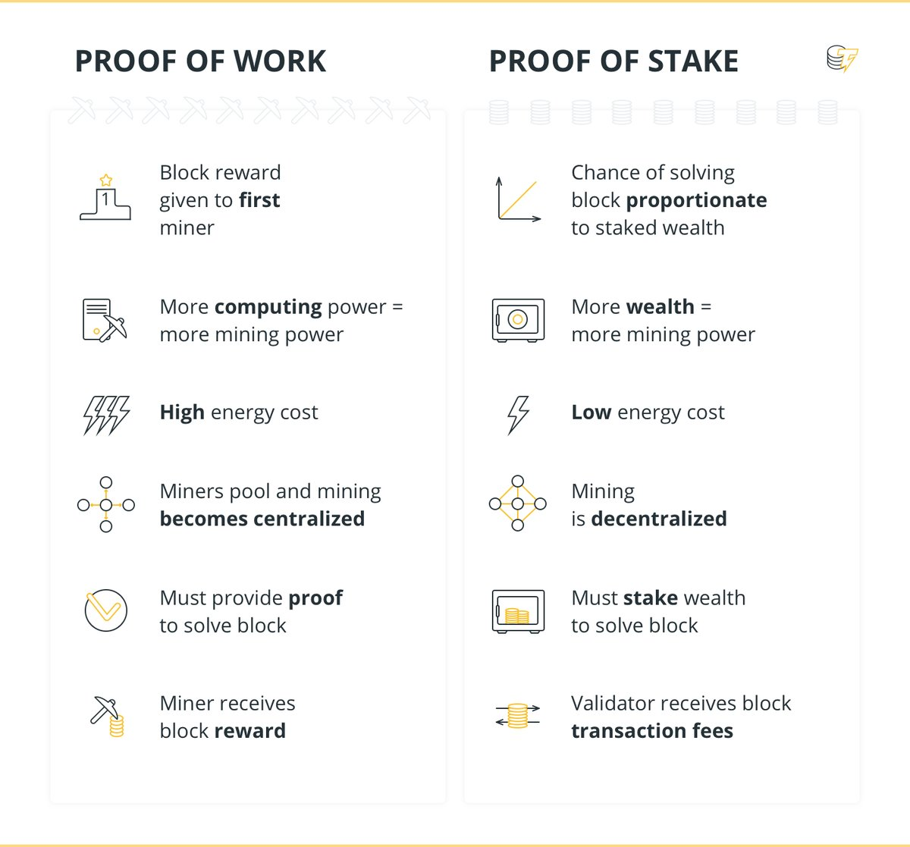
So Sánh POS và POW
Notes:
Ưu điểm của POS so với POW:
- Tiết kiệm chi phí hơn
POS tiết kiệm năng lượng hơn so với POW
Việc được chọn tạo block trong POS công bằng hơn so với POW
Việc xác nhận giao dịch nhanh hơn
Người nắm giữ nhiều cổ phần trung thành hơn, vì họ không muốn tấn công vào chính đồng tiền mà họ đang nắm giữ chủ yếu
Thuận tiện cho các doanh nghiệp triển khai blockchain

Slide 6
Áp dụng proof of stake
POS đang ngày càng được phổ biến áp dụng cho các cryptocurrency đặc biệt là trên các cryptocurrency mới được ra đời
POS được áp dụng trên một số coin như: Peercoin, Blackcoin, Qtum, DASH, PIVX, Cardano, Bitshares, Cypermines,…
Ethereum một đồng tiền điện tử rất nổi tiếng đang xây dựng cơ chế chuyển đổi từ PoW sang dạng lai giữa PoW và PoS trong nằm 2018 và dần chuyển qua PoS
Notes:
Một đồng tiền điện tử rất nổi tiếng đang tiến hành chuyển đổi từ cơ chế đồng thuận ban đầu đó là POW đang dần chuyển sang cơ chế lai POW/POS được dự kiến tiến hành trong năm nay 2018 và sẽ tiếp tục chuyển đổi dần sang POS. Bản cập nhập Casper được thử nghiệm trong đầu năm 2018 chuyển đổi POW sang cơ chế lại giữa POW/POS theo đó phần thưởng cho các miner tạo khối bằng POW bị giảm xuống từ 3 còn 0,6 eth và thêm vào đó có thêm cơ chế POS với mức thưởng 2,4 eth bằng cách thực hiện các trạm kiểm soát (checkpoint) mỗi 50 khối (1 epoch kỷ nguyên) ( dự định bản đầu đưa ra là 100 khối nhưng sau đổi là 50 khối do cải tiến giao thức đó là thay vì sử dụng 2 loại tin nhắn (PREPARE and COMMIT) chỉ cần 1 thông điệp (VOTE). Ý tưởng của việc kiểm duyệt này đó là khi tới khối 50 các validator (người xác nhận) tiến hành bỏ phiếu (voting) trên đó. Nếu đạt 2/3 vote thì điểm checkpoint tại khối 50 được chứng mình là đúng (justified). Và khi đạt tới khối 100 thì tiếp tục quá trình voting nếu đạt 2/3 checkpoint tại điểm 100 được chứng minh là đúng (justified) còn điểm 50 được đổi thành “finalized”. Quá trình này nhằm mục đích chống cuộc tấn công “long attack ranger”

Slide 7
DPoS (Delegated proof of stake)
DPoS là một hình thức phát triển hơn của cơ chế đồng thuận PoS nó đưa ra nhằm giải quyết các vấn đề của PoS
DPoS là cơ chế đồng thuận thay thế đòi hỏi người nắm giữ cổ phần bỏ phiếu chọn ra “các đại biểu” là những người chịu trách nhiệm xác nhận giao dịch và duy trì blockchain.
Notes:
Khuynh hướng thưởng cho các holder có cổ phần cao. Các nút thường được chọn ngẫu nhiên hoặc chọn dựa trên số tiền đặt cọc,đặt cọc càng nhiều sác xuất được chọn càng cao. Người chủ nhỏ không có thuận lợi, cơ hội chọn là khá thấp,phần thưởng không phải dựa trên nỗ lực để giữ 1 bản sao của blockchain và quỹ cổ phần. Các cổ đông lớn được chọn nhanh hơn, bằng cách này nọ họ càng lớn mạnh hơn
Các coin dùng dpos: bitshares, steem, eos, lisk, ark, cybermiles

Slide 8
So sánh giữa DPoS và PoS
DPoS hiệu quả hơn so với PoS. DPoS khác biệt so với PoS có thể so sánh như giữa hình thức dân chủ đại diện và dân chủ trực tiếp. DPoS giúp cho những người nắm giữ lượng cổ phần nhỏ có thể nhận được phần thưởng thay vì phải chờ đợi một thời gian rất dài trong PoS để có thể tạo khối. Hình thức DPoS thì hiệu quả hơn công bằng hơn so với PoS, khi mà PoS thì những người nắm giữ cổ phần lớn sẽ được tạo nhiều khối hơn, dẫn tới người giàu càng ngày càng giàu hơn.
Mô hình DPoS an toàn hơn khi mà khả năng xảy ra một cuộc tấn công 51% là rất thấp.
Tối đa hóa được hiệu xuất của mạng

Slide 9
1. DASH
DASH là một cryptocurrency dựa trên cơ sở Bitcoin và Litecoin. DASH được tạo ra để giải quyết một số vấn đề mà không được giải quyết trong Bitcoin đó là: bảo mật, quản trị và tốc độ giao dịch
DASH là coin mà cơ chế tạo block được dùng là proof of work. Tuy nhiên trong DASH có một dạng là Masternode mà cơ chế nó tượng tự như proof of stake
Thời gian tạo 1 block trong DASH khoảng 150s
Phần thưởng trong DASH được chia giữa các miner và các masternode

Slide 10
2. DASH
Masternode là gì? Masternode còn được gọi là hệ thống xác nhận ngoại quan, masternodes là một loạt các máy chủ làm cơ sở cho mạng lưới của blockchain. Họ có trách nhiệm cho phép các dịch vụ cụ thể mà các thợ mỏ dưới sự chứng minh của công việc không thể đạt được.
Masternode được Dash tạo ra một mạng lưới hai tầng. Tầng đầu tiên bao gồm các thợ đào và người sử dụng thông thường, trong khi tầng thứ hai bao gồm các Masternode. Các máy chủ đặc biệt này cung cấp các dịch vụ tiên tiến cho mạng lưới
Notes:
Tiền điện tử hoạt động bằng cách các phần mềm kết nối ngang hàng với nhau và không có máy chủ, bởi vậy dữ liệu về các giao dịch được nhân bản và đồng bộ ra khắp toàn mạng. Do đó nếu một hoặc nhiều máy bị sập hoặc tắt thì mạng lưới vẫn hoạt động bình thường. Nhưng thông thường những máy trạm kết nối ngang hàng thường sử dụng đường truyền không chuyên nghiệp nên tốc độ chậm, các máy tính tham gia mạng lưới cũng vậy, phần lớn là các laptop và điện thoại nên tốc độ đồng bộ dữ liệu chậm khiến các giao dịch được xác thực chậm và không thể thực hiện nhiều giao dịch đồng thời.
Masternode là những máy trạm có cấu hình cao, được kết nối với mạng tốc độ cao và ổn định nên như là xương sống giúp cho mạng lưới được đồng bộ nhanh chóng, và giúp cho các giao dịch thực hiện nhanh hơn và nhiều hơn đồng thời.

Slide 11
2. DASH
Masternode cung cấp một số tính năng rất tốt: PrivateSend, InstantSend
PrivateSend: Là chức năng mà người dùng DASH có thể ẩn các giao dịch của họ. Công nghệ cơ bản là mất rất nhiều giao dịch khác nhau có kích thước tương tự để “trộn” chúng với nhau để hoàn toàn che khuất địa chỉ gửi từ đâu tới đâu.
InstentSend: hỗ trợ cho việc xác minh ngay lập tức thay vì phải chờ đợi được xác nhận. Việc xác minh này thông qua các masternode.
Notes:
Lợi ích của masternode với nhà đầu tư: Masternode bản thân nó là một cơ chế điều tiết cung lượng tiền ra thị trường. Vai trò của nó rất giống với ngân hàng trung ương của các quốc gia, nhưng khác biệt quan trọng là nó không phụ thuộc vào một cá nhân hoặc nhóm cá nhân nhỏ, mà là hoàn toàn phi tập trung. Khi đồng Dash xuống giá thì làm giá của một masternode giảm xuống và lợi ích của masternode làm người ta muốn đầu tư mua thêm masternode (mỗi masternode cần 1000 Dash) khiến cho lượng cung tiền giảm đi và làm đồng tiền này tăng giá. Nhưng khi giá cao quá, một số người lại bán masternode của mình để lấy tiền tiêu, làm lượng tiền cung tăng khiến cho nó giảm giá. Nhưng khi lượng masternode giảm thì cùng một lượng phần thưởng mà phải chia cho ít người nên phần được chia của mỗi người lại nhiều hơn nên hấp dẫn người khác lại mua vào Dash để lập masternode, điều này lại làm lượng cung tiền giảm đi khiến đồng tiền đảm bảo giá trị cân bằng. Và chúng ta cũng nên nhớ rằng Dash có ngân sách cho đầu tư phát triển, lại thu hút và sử dụng lực lượng nhân sự chất lượng cao hơn nên sự đầu tư cho dài hạn của Dash là nhiều hơn các coin khác rất nhiều, bởi thế hệ sinh thái này liên tục có thêm nhiều cải tiến và thu hút thêm các tài năng làm cho giá trị của đồng coin này tiếp tục tăng trưởng một cách vững chắc.

Slide 12
So sánh Masternode và PoS
Phần thưởng nhận được trong masternode không cố định như PoS, tùy thuộc vào khả năng vận hành máy tính chạy masternode
Chạy masternode an toàn không cần phải mở ví tiền cho máy tính chạy trên mạng như PoS
Masternode không tham gia tạo block như PoS mà nó cung cấp dịch trong mạng đó
Những người nắm giữ masternode có quyền bỏ phiếu cho quyết định quan trọng trong mạng.
PoS thì không yêu cầu cần bao nhiêu coin, masternode thì có ví dụ trong DASH phải có 1000 DASH để được chạy masternode
Notes:
1. Phần thưởng cho Masternode không cố định như POS, nó còn tuỳ thuộc vào khả năng vận hành máy tính chạy masternode. Nếu máy tính đó chạy không ổn định, thì masternode sẽ có thể mất cơ hội nhận phần thưởng và phần thưởng đó lại dành cho masternode khác. Phần thưởng cho POS là việc tạo block, còn phần thưởng cho masternode không phải cho việc tạo block mà để cung cấp hạ tầng dịch vụ cho các dịch vụ giá trị gia tăng. Việc tạo block trên Dash được thực hiện bởi các máy đào theo cơ chế POW (Proof of Work).
2. Chạy masternode rất an toàn tức không cần phải mở ví tiền cho máy tính chạy trên mạng. Điều đó có nghĩa là thế nào? Với cơ chế POS, bạn phải để ví tiền mở cho máy chạy liên tục. Còn masternode nó lại dùng một cơ chế gọi là ví nóng ví lạnh. Ví nóng (hot wallet) thực ra là một ví ảo không cần có tiền trong đó, ví này hoạt động trên máy tính chạy masternode, máy tính này chạy liên tục 24/7 với kết nối mạng Internet. Còn ví lạnh (cold wallet) là ví Dash có chứa 1000 dash chạy trên máy tính bình thường, chỉ cần kết nối mạng khi có việc, và nó chỉ dùng để khởi động masternode hoặc tiến hành bỏ phiếu cho các dự án. Còn nếu không cần dùng các việc đó thì người dùng có thể rút nó khỏi máy tính hoặc tắt máy tính cá nhân.
3. POS thì có nguồn lãi suất cố định theo thuật toán, còn phần thưởng cho masternode phụ thuộc vào các yếu tố, ngoài yếu tố như chạy ổn định như kể trên thì phần thưởng đó nhiều hay ít (nhanh hay chậm) còn phụ thuộc vào lượng masternode đang hoạt động. Thông thường phần thưởng cho masternode được giảm đi 7% mỗi năm, nhưng giá Dash cũng tăng lên nên điều đó không thành vấn đề. Nhưng lượng tiền cho phần thưởng chỉ là 45% giá trị của phần thưởng do tạo khối mà nếu có nhiều masternode hơn thì trong khoảng một thời gian nhất định (ví dụ như 1 tháng) phần thưởng cho mỗi masternode sẽ bị ít đi. Thường các masternode xếp hàng nhận phần thưởng nên càng có nhiều masternode thì hàng đợi càng dài và càng lâu được đến lượt nhận phần thưởng hơn.
4. Về mặt kỹ thuật masternode không phải một nút mạng bình thường, nó cung cấp những dịch vụ quan trọng khác cho mạng lưới của Dash mà hiện nay các dịch vụ đó là PrivateSend, InstantSend, và Decentralized Governance - tức là quản trị phi tập trung để cộng đồng có thể biểu quyết cho các quyết định nào đó như cấp vốn cho các dự án hoặc tìm sự đồng thuận trên những vấn đề nào đó. Sau này masternode trở nên một nền tảng cho phép Dash có thêm nhiều dịch vụ quan trọng mà sẽ ra đời trong phiên bản Evolution tới đây. Chúng ta có thể tưởng tượng mạng lưới các masternode của Dash giống như các máy chủ hay các trung tâm dữ liệu của các hãng như Amazon, Google, Facebook,... Nó sẽ là nền tảng cho các mạng bậc 3, bậc 4 sẽ phát triển sau này trên Dash.
5. Khác biệt quan trọng nữa đó là cơ chế quản trị dựa trên masternode của Dash rất đặc biệt. Những người đầu tư vào masternode có quyền bỏ phiếu cho những quyết định quan trọng của hệ sinh thái này. Còn với những coin dùng POS mà không có masternode anh ta chỉ được lợi nhuận chứ không được bỏ phiếu. Tuy nhiên, lợi nhuận bằng coin không có gì đảm bảo nếu coin mất giá. Chỉ khi được bỏ phiếu tham gia những quyết định quan trọng giúp tái đầu tư để đảm bảo coin phát triển bền vững thì lợi nhuận thu được mới bền vững.
6. Khác biệt cuối cùng là POS không có điều kiện với số tiền bạn giữ, còn với masternode số đặt cọc là cố định, và khi giá của Dash cao như hiện nay thì khoản đặt cọc này cũng rất tốn kém. Nhưng đây là một cơ chế độc đáo giúp cho Dash luôn giữ được giá mà ít bị biến động như các loại đồng coin khác.

Slide 13
3. Cardano
Thuật toán tiến hành chọn người tạo khối tiếp theo trong Cardano là Ouroboros
Slot
Slot leader
Epoch (chu kỳ)

Slide 14
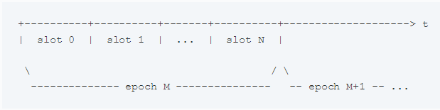
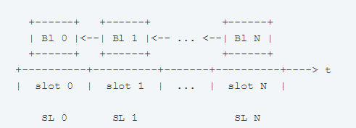
3. Cardano
Epoch, Slot: Giao thức Ouroboros chia thời gian vật lý ra thành các epochs, mỗi epoch được chia thành các slots( các khe):
Mỗi slot có khoảng thời gian tương đối là 20s
Mỗi slot có một và chỉ một slot leader
Mỗi slot leader có quyền tạo ra một và chỉ một block trong khe đó
Slot leader
Slot leader tương tự như một miner trong POW, tuy nhiên phải trải qua một quá trình bầu để trở thành 1 slot leader. Slot leader có nhiệm vụ xem các giao dịch được công bố bởi các nút khác, tạo ra một khối mới từ các giao dịch đó, ký khối này với khóa bị mật của nó và tiến hành đưa khối đó vào trong blockchain.
Notes:
trên mỗi khe thời gian đó đã xác định ai là người được phép tạo ra block tiếp theo trong thời gian đó
Mỗi epoch trong thuật toán ouroboros có độ dài 5 ngày.
Có nghĩa là số leader = số khe trong epoch ( gọi số này là N), vì vậy không thể tạo ra nhiều hơn N blocks trong một epoch.
Nếu leader bỏ lỡ khe của nó (vd do offline, thì quyền tạo một block cũng bị mất cho tới khi nó được chọn lại.
Lưu ý: Một hoặc nhiều slot có thể vẫn còn trống (block chưa được tạo), nhưng đa số (ít nhất là 50% + 1) block được tạo trong 1 epoch.

Slide 15
3. Cardano
Công việc chọn ra Slot leader cho các slot:
Chỉ có những người nắm đủ cổ phần (khoảng 2% cổ phần) thì mới tham gia lựa chọn là các slot leader. Quá trình bầu chọn là một quá trình ngẫu nhiên công bằng, bất cứ ai đủ số cổ phần đều có thể trở thành 1 slot leader.
Ở đây, những người nào càng nắm trong tay nhiều % cổ phần thì càng có nhiều cơ hội để trở thành 1 slot leader. (một người có thể trở thành slot leader cho nhiều slot trong cùng một chu kỳ(epoch)
Tất cả các slot leader trong epoch N sẽ được tìm ra từ epoch N-1

Slide 16
3. Cardano
Để đảm bảo cho quá trình lựa chọn slot leader là không thiên vị, Ouroboros giới thiệu một phương pháp tính đa năng (MPC) để đạt được sự ngẫu nhiên trong lựa chọn.
Lược đồ mã hóa chính được sử dụng trong quá trình tạo ngẫu nhiên là Chia sẻ bí mật có thể xác minh công khai (PVSS). Trong PVSS , người chia sẻ công khai đăng bằng chứng rằng các cổ phiếu có giá trị.
Mỗi người bầu cử riêng lẻ thực hiện một hành động được gọi là "tung tiền xu“. Các kết quả được tạo ra bởi mỗi người bầu cử là một số ngẫu nhiên bí mật. Trong chu kỳ, những số ngẫu nhiên này được tiết lộ, chia sẻ với những người bầu cử khác. Cuối cùng, chúng được kết hợp để xác định một số ngẫu nhiên công khai cuối cùng mà tất cả những người bầu cử sử dụng để xác định vị trí slot leader cho chu kỳ kế tiếp.
Notes:
lược đồ mã hóa chính được sử dụng trong quá trình tạo ngẫu nhiên là chia sẻ bí mật có thể xác minh công khai (PVSS). Trong các lược đồ chia sẻ bí mật, “người chia sẻ” chia tách một bí mật thành nhiều “cổ phần”. Bí mật ban đầu chỉ có thể được xây dựng lại nếu một bên biết được số cổ phần của trên 50% người tiết lô. Trong các PVSS , người chia sẻ công khai đăng bằng chứng rằng các cổ phiếu có giá trị.
Kết quả lật đồng xu là số ngẫu nhiên bí mật u
PVSS gồm hai quá trình , k tính quá tình khởi tạo:
- Phân phối: Phân phối bí mật cổ phần, xác minh cổ phân (Bất kỳ ai biết khóa công khai cho các phương thức mã hóa , có thể xác minh các cổ phiếu.
Nếu một hoặc nhiều xác minh thất bại thì đại lý sẽ thất bại và giao thức bị hủy bỏ)
Tái thiết: giải mã cổ phần, chia sẻ cổ phiếu

Slide 17
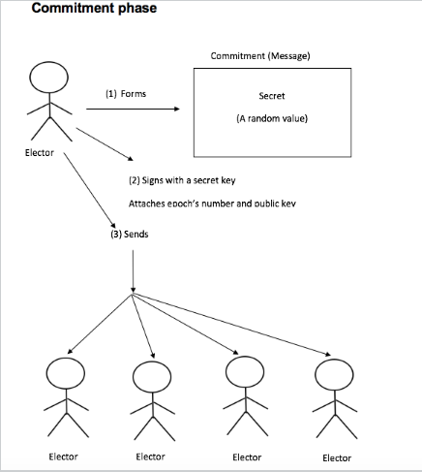
3. Cardano
Xét độ dài của một chu kỳ là 10k
Giai đoạn cam kết (4k slot): Mỗi người bầu cử Ui tạo ra một chuỗi ngẫu nhiên bí mật không đổi ui(giá trị ngẫu nhiên , cũng là kết quả tung đồng xu)., và số ngẫu nhiên ri . Tạo các cổ phần đã được mã hóa với khóa công khai của họ. Tạo cam kết Com(ri,ui).
Tiếp theo sẽ ký vào cam kết với khóa bí mật của nó, gắn số epoch và khóa công khai. Mọi người có thể kiểm tra người tạo ra cam kết này và số epoch cam kết này tham gia.
Sau đó tiến hành gửi cam kết cho tất cả người bầu cử khác . Các cam kết này đều được đưa vào khối trở thành 1 phần của blockchain.
Notes:
Toàn bộ quá trình có thể nghĩ đến việc viết một lá thư bí mật cho người nào đó, trong đó thư (bí mật) được đặt trong một hộp (cam kết), hộp được ký (với khóa bí mật) để xác thực người gửi,
địa chỉ của người gửi (khóa công khai) và người nhận (số epoch) được gắn vào hộp.

Slide 18
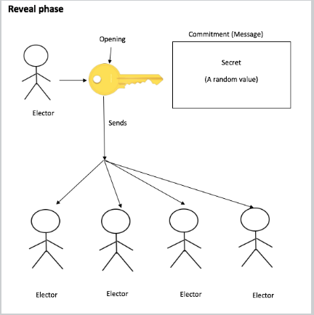
3. Cardano
Giai đoạn tiết lộ (4k slot): mỗi người bầu cử gửi khóa Open (ri,ui) để mở cam kết . Tất cả giá trị mở cam kết cũng được đưa vào blockchain.
Mỗi người bầu cử sẽ mở cam kết bằng các khóa đã được đăng lên.

Slide 19
3. Cardano
Giai đoạn phục hồi (2k slots). Kiểm tra ai đã không gửi khóa. Trong trường hợp có người không trung thực chỉ đăng lên cam kết mà không đăng lên khóa để mở cam kết thì những người bầu cử trung thực khác có thể đăng lên tất cả các cổ phần để xây dựng được khóa đó nếu đã có hơn 50% số cổ phần được đăng lên.
Chọn slot leader cho chu kỳ mới: Các giá trị ngẫu nhiên ui đã công khai, thực hiện phép XOR giữa chúng được kết quả p – được sử dụng như giá trị SEED
Tất cả những người bầu cử đều có cùng SEED và sử dụng cho thuật toán FTS (Follow Satoshi).

Slide 20

3. Cardano
FTS về cơ bản chọn một đồng xu ngẫu nhiên từ cổ phần. Bất cứ ai sở hữu đồng xu đó sẽ trở thành slot leader. Đây là lý do tại sao, càng có nhiều cổ phần trong hệ thống thì càng có nhiều cơ hội.
Các slot leader cũng sẽ có sức mạnh để không chỉ chọn các khối trong blockchain chính mà còn phải chọn các khối trong các blockchains khác trong hệ sinh thái Cardano.

Slide 21
Một số vấn đề trong proof of stake
Nothing at stake
Vấn đề kịch bản ở đây đó là: Khi có một fork xảy ra do một kẻ tấn công tạo ra, thì nếu như thuật toán proof of work thì các miner chỉ có thể tiến hành tạo khối mới trên 1 nhánh của mạng, do đó mạng lưới sẽ hỗ trợ blockchain hợp pháp chứ ko phải blockchain của kẻ tấn công. Tuy nhiên trong bằng chứng về cổ phần khi một fork do kẻ tấn công tạo ra thì những miner có thể tiến hành stake trên cả 2 nhánh của chuỗi. Điều đó làm nảy sinh ra 1 điều đó là một kẻ tấn công double spend dù kẻ tấn công chỉ nắm giữ 1% cổ phần nhưng kẻ tấn công vẫn có thể tiến hành tấn công double spend thành công.
Notes:
Fork : hiện tượng tạo 2 thằng trên mạng cùng tìm ra 2 block khác nhau cùng độ cao
Nếu bạn là người xác nhận, thì bạn chỉ có thể đặt tiền của mình vào cả chuỗi màu đỏ và chuỗi xanh mà không hề có bất kỳ hậu quả nào. Không có vấn đề gì xảy ra, bạn sẽ luôn luôn giành chiến thắng và không có gì để mất, mặc dù hành động của bạn có thể gây hại như thế nào. Đây được gọi là vấn đề "Không có gì đặt cược" (Nothing at stake).
Nếu giảm độ khó -> dễ xảy ra fork -> dễ bị tấn công double spent

Slide 22
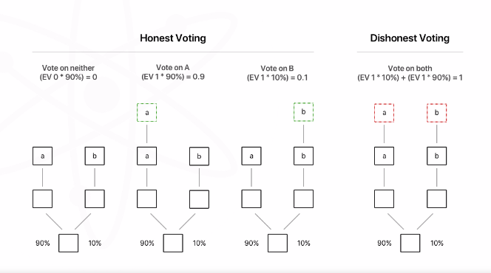
Một số vấn đề trong proof of stake
Nothing at stake
Notes:
Fork : hiện tượng tạo 2 thằng trên mạng cùng tìm ra 2 block khác nhau cùng độ cao
Nếu giảm độ khó -> dễ xảy ra fork -> dễ bị tấn công double spent

Slide 23
Một số vấn đề trong proof of stake
Long ranger attack
Đây là cuộc tấn công mà kẻ tấn công nhằm thay đổi lịch sử tức là tạo ra một fork từ một khối tạo ra từ trước rất lâu. Cuộc tấn công này có thể tạo ra được khi mà kẻ tấn công kiểm soát/thỏa hiệp với tài khoản không có cổ phần ở thời điểm hiện tại , nhưng lại có một lượng lớn cổ phần trong quá khứ
Ví dụ: một tài khoản có 30% cổ phần ở chiều cao block h và không có cổ phần tại block chiều cao h +1 vẫn có thể sử dụng 30% cổ phần của mình để tạo lại một khối khác ở chiều cao h.
Notes:
Fork : hiện tượng cùng tìm ra 2 block khác nhau cùng độ cao
Nếu giảm độ khó -> dễ xảy ra fork -> dễ bị tấn công double spent

